Slide 1




开户云五期
修改账户信息
业务时间：8：40-11:30,13:00-17:00。
业务范围：
①变更身份证证件地址、有效期；
②变更联系电话（原手机需有效）；
③其他信息变更（联系地址、邮政编码、电子邮箱、学历、职业、其他反洗钱信息等）。
※上述三项业务不能同时进行，需每提交一项审核成功后，才可进行下一项信息变更。
注意事项：仅支持境内个人客户，需准备本人有效二代身份证原件。

Slide 2
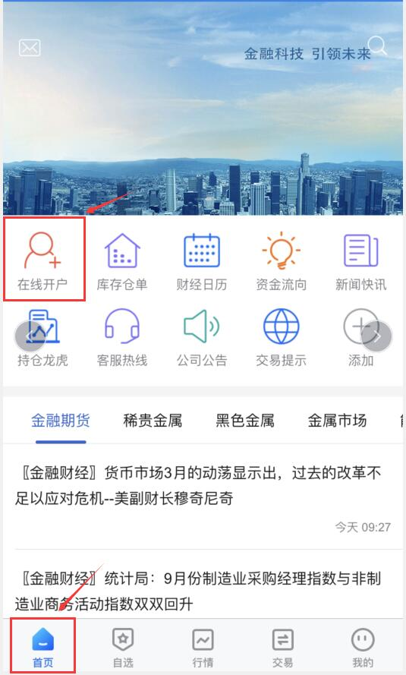
第一步：客户登录
在“金汇财富”APP首页，点击“在线开户”进入期货开户云业务中心。

Slide 3
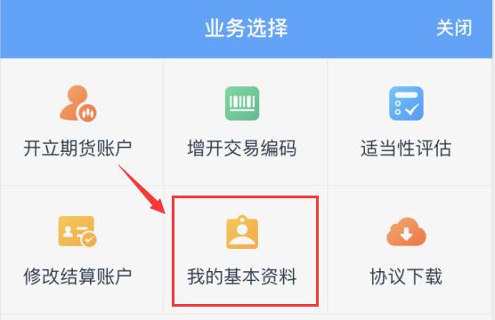
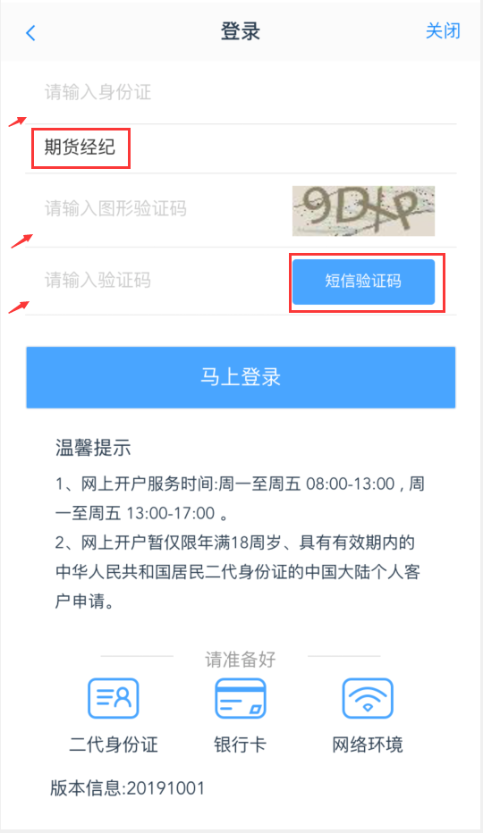
第二步：业务选择
在业务中心选择“我的基本资料”，输入身份证号、图形验证码、短信验证码登录。（验证码发送至柜台预留手机号，如已失效，请先联系客服热线0755-83472722）
①业务中心
①
②登录验证

Slide 4
第二步：业务选择
在业务中心选择“我的基本资料”，输入身份证号、图形验证码、短信验证码登录。（验证码发送至柜台预留手机号，如已失效，请先联系客服热线0755-83472722）
①业务中心
①
②登录验证

Slide 5
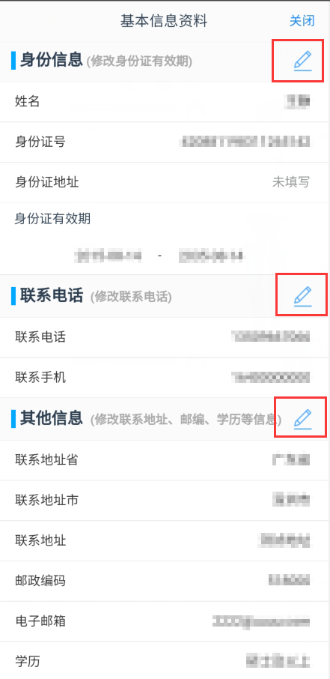
第三步：信息修改
请您查阅预留信息，根据实际情况，点击右侧修改标识，对已变更信息进行修改。

Slide 6
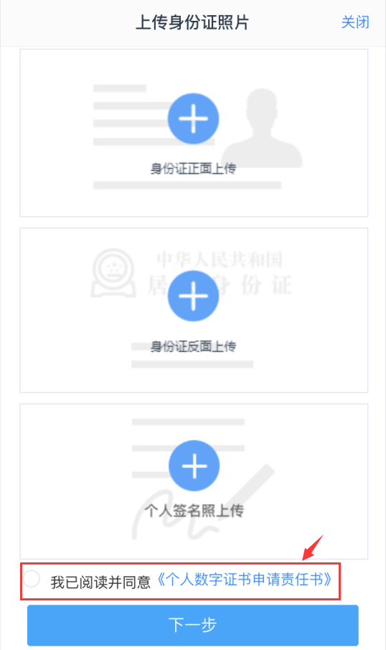
变更身份证有效期
1.1 上传身份证正反面照片和手写签名。请确认身份证照片拍摄清晰、完整。

Slide 7
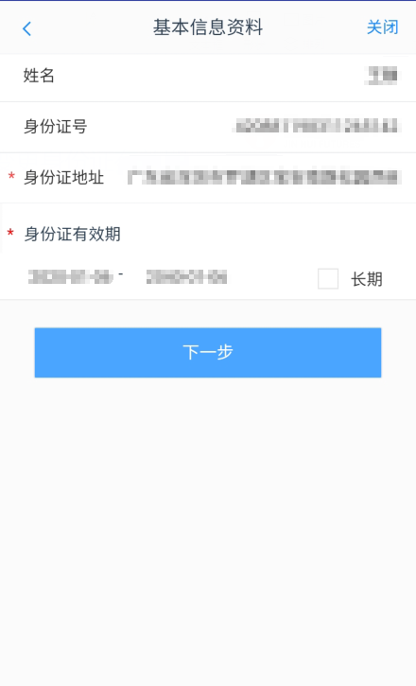
变更身份证有效期
1.2 系统自动读取身份证信息，请仔细核对，如有错误可进行修改，确认无误后进入下一步。

Slide 8
2. 变更联系电话
2.1 上传身份证正反面照片和手写签名。请确认身份证照片拍摄清晰、完整。

Slide 9
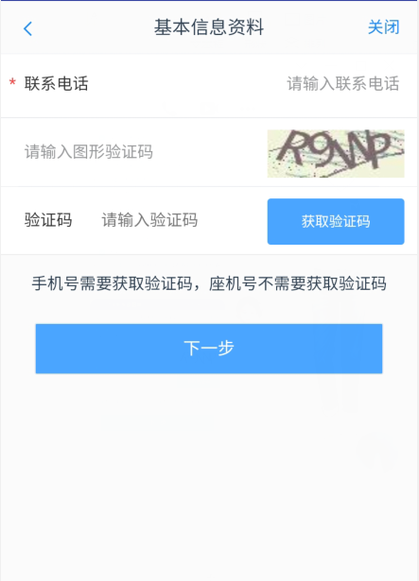
2. 变更联系电话
2.2 填写新的联系电话，输入图形验证码并获取短信验证码。

Slide 10
3. 变更其他信息
3.1 上传身份证正反面照片和手写签名。请确认身份证照片拍摄清晰、完整。

Slide 11
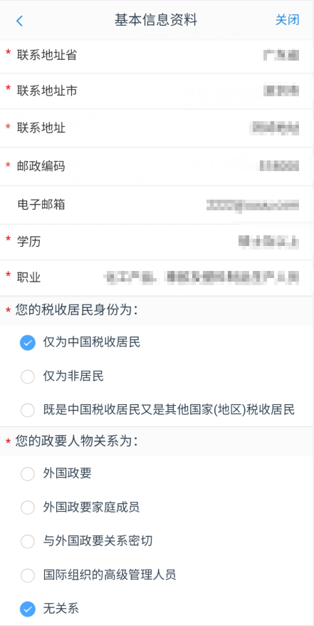
3. 变更其他信息
3.2 可修改联系地址、邮政编码、电子邮箱、学历、职业、其他反洗钱信息等。

Slide 12
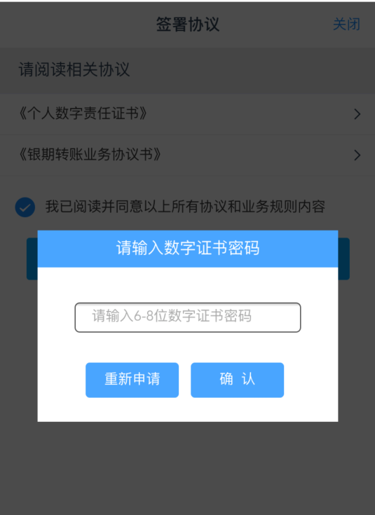
第四步：使用数字证书签署协议
勾选“已阅读并同意”后签署协议，需使用到数字证书密码。
✪温馨提示：
①数字证书为互联网业务唯一识别凭证，已申领客户可输入密码确认后进入下一步。
②首次进行互联网业务或数字证书缺失或忘记密码客户，需进入视频验证环节并重新安装数字证书。

Slide 13
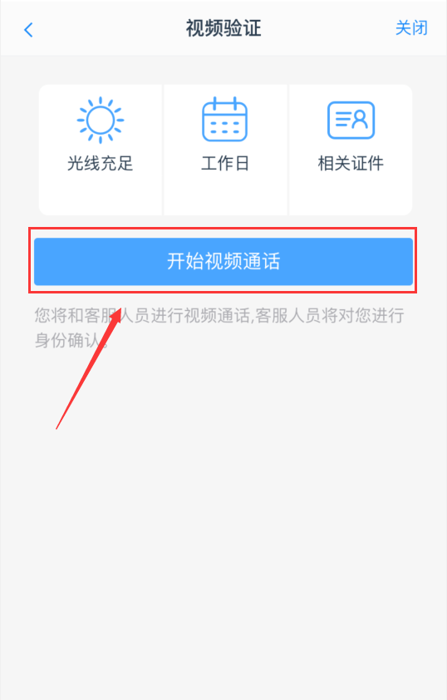
※数字证书缺失客户
1、视频验证
准备本人身份证原件。
良好光线噪音和网络环境。

Slide 14
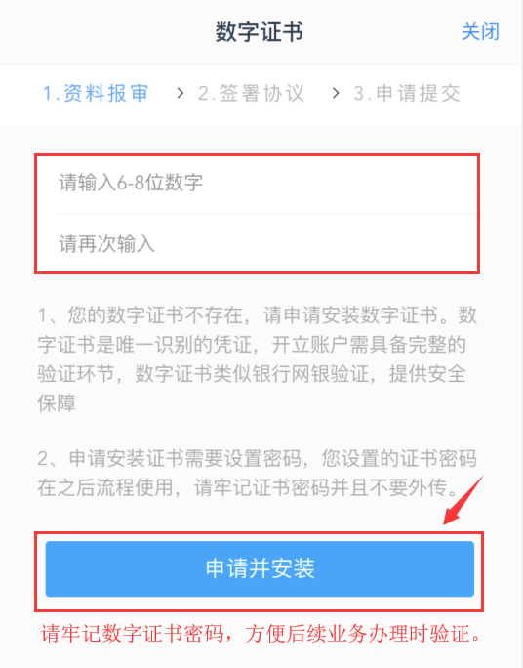
※数字证书缺失客户
2、安装数字证书

Slide 15
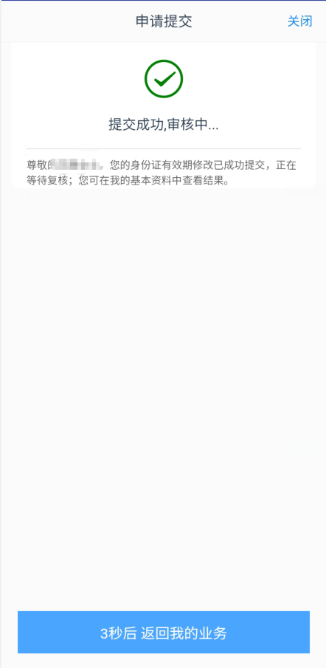
第五步：提交审核
在“我的业务中心”可查看业务进度，待业务办理成功后需开通银期转账功能。

